Slide 1
Section2 Project
Codestates AI_17 김영훈
Notes:
안녕하세요. 코드스테이츠 AI 17기 김영훈입니다.
여러분은 런던 여행을 해 본적이 있으신가요?
저는 19년도에 여행했었는데, 날씨가 흐려서 많이 안타까운 기억이 있습니다.
런던은 맑은 날보다 흐린 날이 더 많다고 합니다.
그래서 저는 런던 여행하는 분들이나 거주자들의 편의를 위해
런던의 날씨 데이터를 바탕으로 비가 내릴지 예측하는 모델을 만들었습니다

Slide 2
목차
01
02
데이터 EDA 및 전처리
Modeling 및 해석
03
향후 계획
Notes:
목차를 살펴보겠습니다.
첫번째 데이터 EDA 및 전처리,
두번째 모델링 및 해석,
세번째 향후 계획까지 발표할 예정입니다.

Slide 3
01
데이터 EDA 및 전처리
1.1 데이터 소개
1.2 전처리
1.3 Feature Enginer
1.4 EDA
Notes:
첫번째로 데이터 EDA 및 전처리입니다.
데이터 소개, 전처리, feature engineer, eda 순으로 발표하겠습니다.

Slide 4
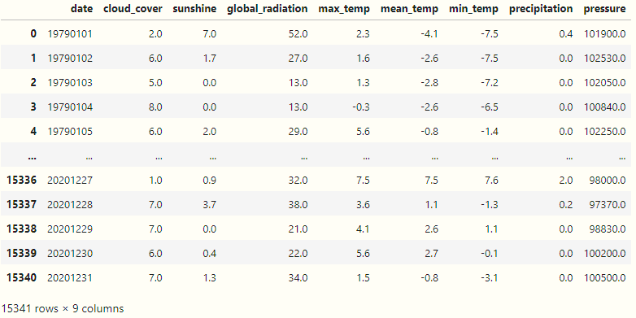
1. 데이터 EDA 및 전처리
1.1 데이터 소개
<출처> Kaggle
1979년도부터 2020년도까지의 15341개 데이터
Notes:
데이터는 런던의 1979년도부터 2020년도까지의 15341개의 데이터입니다.

Slide 5
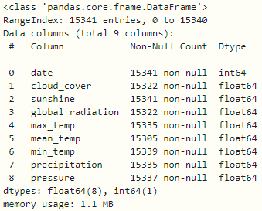
1. 데이터 EDA 및 전처리
1.1 데이터 소개
ㆍdate : 날짜
ㆍclould_cover : 구름이 하늘을 덮은 정도를
Oktas로 표현한 값.
ㆍsunshine : 1시간 동안 햇빛 측정한 값 (hrs)
ㆍglobal_radiation : 1㎡에 복사 조도 측정값 (W/㎡)
ㆍmax_temp : 최고 온도 (˚C)
ㆍmean_temp : 평균 온도 (˚C)
ㆍmin_temp : 최저 온도 (˚C)
ㆍprecipitation : 강수량 (mm)
ㆍpressure : 대기압 (Pa)
Notes:
데이터 특성으로는 date 날짜,
cloud_cover 구름이 하늘을 덮은 정도를 oktas 단위로 표현한 값
sunshine 1시간 동안 햇빛을 측정한 값,
global_radiation 1제곱미터당 복사조도측정값으로 단위는 와트퍼미터제곱을 사용합니다.
최고 평균 최저온도를 나타내는 max, mean, min temp입니다.
타겟 특성인 precipitation 강수량과,
Pressure pascal단위인 대기압이 있습니다.

Slide 6
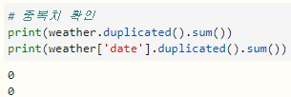
1. 데이터 EDA 및 전처리
1.2 전처리
ㆍ중복치 확인
중복치가 존재하지 않으며 날짜도 중복되는 날짜가 없다.
Notes:
다음으로는 데이터 전처리입니다.
중복치를 먼저 확인했습니다.
중복치가 존재하지 않으며 중복되는 날짜도 없는 것을 확인할 수 있습니다

Slide 7
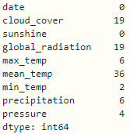
1. 데이터 EDA 및 전처리
1.2 전처리
ㆍ결측치 확인
Precipitation : 예측을 해야 하는 타겟 값이므로 결측치는 제거.
Notes:
다음으로는 결측치입니다.
예측값인 강수량은 정확한 예측을 위해 결측치를 제거했습니다.

Slide 8





1. 데이터 EDA 및 전처리
1.2 전처리
cloud_cover
global_radiaiton
min_temp
ㆍ결측치 확인
Colud_cover, global_radiation, min_temp : 연속적으로 결측치가 존재하거나
앞 뒤로 차이가 큰 데이터가 존재하므로 총 40개 데이터 제거.
Notes:
Cloud_cover, global_radiation, min_temp는 연속적으로 결측치가 존재하거나,
앞뒤로 차이가 큰 데이터가 존재하므로 총 40개 데이터를 제거했습니다

Slide 9




1. 데이터 EDA 및 전처리
1.2 전처리
max_temp
pressure
ㆍ결측치 확인
Max_temp, pressure : 앞 뒤로 차이가 크게 없으므로 앞의 데이터로 채우기로 결정.
Notes:
Max_temp, pressure 특성은 연속 결측치가 존재하지만, 앞뒤로 차이가 크게 없으므로 앞의 데이터로 채우기로 결정했습니다.

Slide 10
1. 데이터 EDA 및 전처리
1.2 전처리
ㆍ결측치 확인
Mean_temp : (max_temp + min_temp) / 2 식으로 채울 수 있다.
Notes:
Mean_temp는 max_temp와 min_temp의 평균이므로 평균으로 결측치를 채우기로 결정했습니다.

Slide 11
1. 데이터 EDA 및 전처리
1.3 Feature Engineer
Month : 계절별에 강우에 영향을 미친다고 생각하여 ‘Month’ 특성을 추가
Target : 모델 예측 값을 설정하기 위해
비가 오면 (precipitation != 0) 1,
비가 안오면 (precipitation == 0) 0으로 추가
Notes:
다음으로는 feature engineer입니다.
계절별로 강우에 영향을 미친다고 생각하여 조금 더 넓은 범위인 월별 month 특성을 추가하고,
모델 예측 값을 설정하기 위해 비가 오면, 즉 강수량이 0이 아니면 1,
비가 안오면, 즉 강수량이 0이면 0으로 추가했습니다.

Slide 12
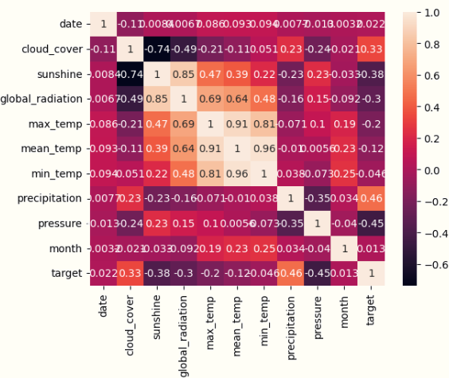
1. 데이터 EDA 및 전처리
1.4 EDA
크게 2가지 인사이트를 도출할 수 있다.
1. Sunshine, Global_radiation, pressure 값이 클수록
비가 올 확률이 낮다. (음의 상관관계)
2. Cloud_cover 값이 클수록 비가 올 확률이 높다.
(양의 상관관계)
Notes:
다음은 EDA입니다.
특성별 상관관계를 히트맵으로 표현해봤습니다.
히트맵을 통해 타겟과의 상관관계에서 크게 두가지 인사이트를 도출했습니다.
sunshine, global_radiaiton, pressure 값이 클수록 비가 올 확률이 낮고, 즉 타겟과 음의 상관관계를 가지고,
Cloud_cover 값이 클수록 비가 올 확률이 높다, 즉 타겟과 양의 상관관계를 가지는 것을 알 수 있습니다.
추가로 계절별(월별) 강수 확률에 영향을 끼친다고 생각하여 month 특성을 추가했으나 상관관계에서는 작은 수치를 나타내는 것을 볼 수 있는데요.
그래서 월별 강수량 및 확률을 체크해봤습니다.

Slide 13
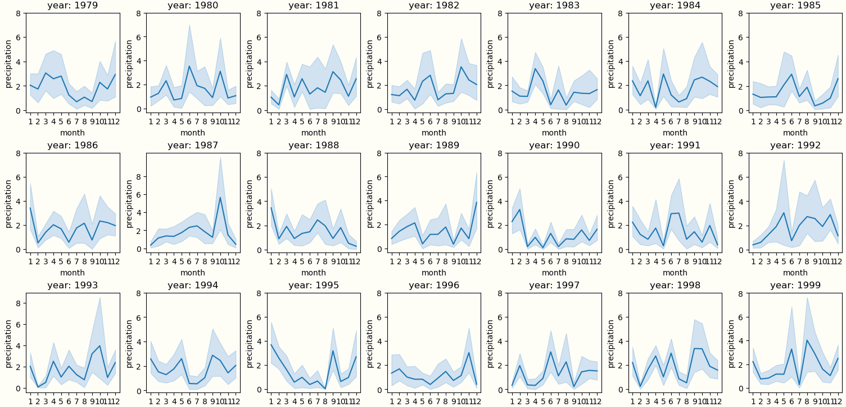
1. 데이터 EDA 및 전처리
1.4 EDA (1979-1999년도 월별 강수량(precipitation))
대체적으로 6-8월에 강수량이 낮은 것을 볼 수 있다.
Notes:
1979년도부터 1999년도 월별 강수량 그래프입니다.
대체적으로 6-8월에 강수량이 낮은 것을 볼 수 있습니다

Slide 14
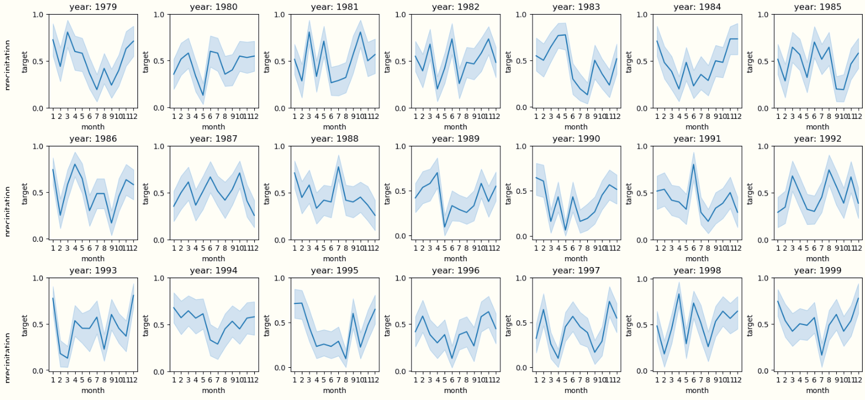
1. 데이터 EDA 및 전처리
1.4 EDA (1979-1999년도 월별 강수 확률(target))
강수량이 낮다고 비가 올 확률이 낮지는 않다는 것을 알 수 있다.
Notes:
1979년도부터 1999년도 월별 강수 확률입니다.
앞서 대체적으로 강수량이 6-8월에 낮은 것을 볼 수 있었는데, 강수량이 낮다고 비가 올 확률이 낮지 않다는 것을 볼 수 있습니다.

Slide 15
02
모델링 및 해석
2.1 모델 및 평가지표 설정
2.2 데이터 분리
2.3 기준모델 설정
2.4 모델링, 검증, 평가
2.5 모델 해석
Notes:
다음은 모델링 및 해석입니다.
모델 및 평가지표 설정,
데이터 분리,
기준모델 설정,
모델링 검증 평가,
모델 해석 순으로 발표하겠습니다

Slide 16
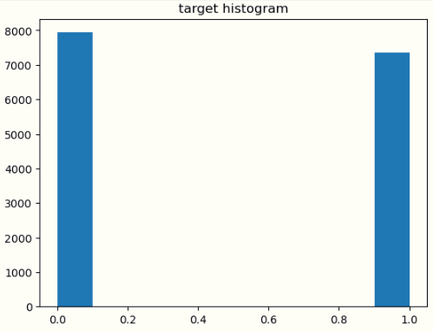
2. 모델링 및 해석
2.1 모델 및 평가 지표 설정
ㆍ모델 설정
예측 값을 이진분류로 설정했기 때문에 RandomForest, Xgboost 모델을 사용
Notes:
모델 및 평가지표 설정입니다.
예측값을 비가 올지 안 올지 이진분류로 설정했기 때문에,
트리기반 모델인 RandomForest와 xgboost 모델을 사용했습니다

Slide 17
2. 모델링 및 해석
2.1 모델 및 평가 지표 설정
ㆍ평가 지표 설정
정확도 (Accuracy) : 단순 예측 정확도 측정하기 위한 지표.
재현율 (Recall) : 비가 안왔는데 왔다고 예측하는 FN – Type2 Error 보다
비가 왔는데 안왔다고 예측하는 FP – Type1 Error가 중요.
ROC_AUC : 비가 올 확률을 비가 오지 않을 확률보다 확률값 자체를 높게
예측하는 것이 중요하다고 판단.
Notes:
평가지표로는 단순 예측 정확도 측정하기 위한 지표인 정확도,
비가 안왔는데 왔다고 예측하는 타입2 에러보다
비가 왔는데 안왔다고 예측하는 타입1 에러가 더 중요하다고 생각했기 때문에 재현율을 선택했습니다.
그리고 비가 올 확률을 비가 오지 않을 확률보다 확률값 자체를 높게 예측하는 것 또한 중요하다고 판단해서 roc_auc 지표 총 3개를 선정했습니다.

Slide 18
2. 모델링 및 해석
2.2 데이터 분리
데이터 누수 방지를 위해 먼저 Precipitation 특성을 제거.
비교적 최근인 4년 데이터(2017, 2018, 2019, 2020)를 Test Set으로 설정.
Training 데이터와 Validation 데이터를 8:2 비율로 나눴다.
Notes:
다음은 데이터 분리입니다.
먼저 데이터 누수방지를 위해 강수량 특성을 제거했습니다.
비교적 최근 4년 데이터인 2017년부터 2020년도 데이터를 테스트 셋으로 설정했습니다.
훈련데이터셋과 검증데이터셋을 8:2 비율로 나눴습니다.

Slide 19

2. 모델링 및 해석
2.3 기준모델 설정
최빈값을 기준모델로 설정하고 기준모델의 정확도가 0.52 나온 것을 확인할 수 있다.
Notes:
기준모델 설정입니다.
기준모델은 최빈값으로 설정했고,
기준모델의 정확도는 0.52가 나온 것을 확인할 수 있습니다.

Slide 20



2. 모델링 및 해석
2.4 모델링, 검증, 평가 (RandomForest)
ㆍRandomForest 성능
ㆍ하이퍼 파라미터 조정 후 성능
GridSearch
GridSearch를 통해 최적의 하이퍼 파라미터를 찾음
ㆍmax_depth : 결정 트리의 깊이를 설정
ㆍn_estimaors : 기본 모델의 수
Notes:
먼저 randomforest 모델입니다.
Randomforest 모델은 배깅방식을 통해 독립적으로 학습한 여러 개의 결정트리 모델들이 결합하여
하나의 강력한 모델을 생성하는 앙상블 기법 중 하나입니다.
Randomforest 모델로 학습하고 성능을 평가해봤습니다.
검증데이터 셋에서 정확도 0.745, 재현율 0.699, auc 지표 0.826이 나온 것을 볼 수 있습니다.
여기서 저는 하이퍼파라미터로
결정 트리의 깊이를 설정하는 max_depth,
기본 모델의 수를 결정하는 n_estimators를 조정하여
gridsearch를 통해 최적의 하이퍼파라미터를 찾았습니다.
하이퍼파라미터 조정 후 성능입니다.
훈련 데이터를 보고 과적합이 된 줄 알았으나
검증 데이터 역시 모든 지표가 조금씩 오른 것을 확인할 수 있습니다.

Slide 21


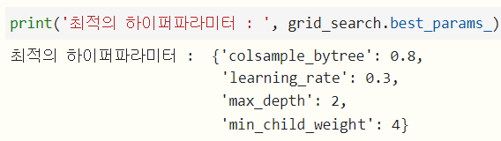
2. 모델링 및 해석
2.4 모델링, 검증, 평가 (Xgboost)
ㆍXgboost 성능
ㆍ하이퍼 파라미터 조정 후 성능
GridSearch
GridSearch를 통해 최적의 하이퍼 파라미터를 찾음
ㆍmax_depth : 결정 트리의 깊이를 설정
ㆍmin_child_weight : 관측치에 가중치 최소 합
ㆍcolsample_bytree : 트리 생성에 필요한 피처의 샘플링 비율
ㆍlearning_rate : 학습단계별 가중치 비율
Notes:
다음으로는 xgboost 모델입니다.
Xgboost는 병렬적으로 결정 트리 모델을 처리하여
앞서 학습한 모델에 학습이 덜 된 부분을 보충해나가
하나의 강력한 모델을 생성하는 앙상블 기법 중 하나입니다.
Xgboost 모델로 학습하고 성능을 평가해봤습니다.
검증데이터 셋에서 정확도 0.747, 재현율 0.717, auc 지표 0.822가 나온 것을 볼 수 있습니다.
여기서 하이퍼파라미터로 max_depth,
관측치에 가중치의 최소 합인 min_child_weight,
트리 생성에 필요한 피처의 샘플링 비율인 colsample_bytree,
학습단계별로 가중치를 얼마나 줄지의 learning_rate를 조정하여
girdsearch를 통해 최적의 하이퍼파라미터를 찾았습니다.
하이퍼파라미터 조정 후 성능입니다.
훈련데이터의 점수가 떨어진 것을 보아 과적합을 피하고
검증데이터 셋의 지표를 올린 것을 확인할 수 있습니다

Slide 22


2. 모델링 및 해석
2.4 모델링, 검증, 평가
ㆍRandomForest 의 최종 Test set 의 성능
ㆍXgboost 의 최종 Test set 의 성능
Xgboost 모델이 RadomForest 모델보다 모든 지표에서 조금 더 높은 것을 확인할 수 있다.
따라서 Xgboost를 예측모델로 사용.
Notes:
두 가지 모델에 마지막으로 테스트 셋을 통해 성능을 평가했습니다.
모든 지표에서 xgboost가 조금 더 높은 것을 확인할 수 있습니다.
따라서 xgboost를 예측모델로 결정했습니다.

Slide 23
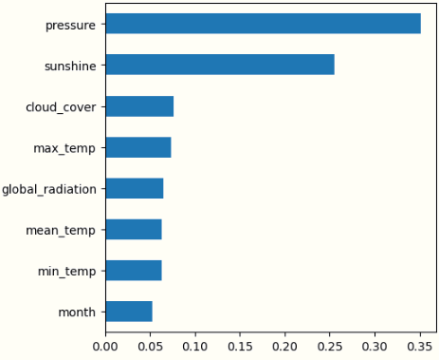
2. 모델링 및 해석
2.5 모델 해석
Feature Importances를 통해 xgboost 모델에
특성 중요도를 나타냄.
Pressure, Sunshine의 특성이 모델 예측 값에
가장 많은 영향을 미치는 것을 알 수 있다.
Notes:
다음으로는 선택한 모델 xgboost의 모델 해석입니다.
Feature importances를 통해 xgboost 모델에 특성 중요도를 나타냈습니다.
Pressure, sunshine Cloud_cover 특성 순으로 모델 예측 값에 가장 많은 영향을 미치는 것을 볼 수 있습니다.

Slide 24
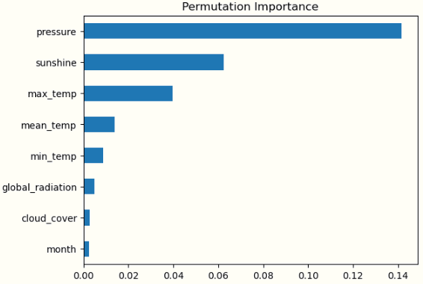
2. 모델링 및 해석
2.5 모델 해석
Permutation Importance를 통해 xgboost 모델의
특성 중요도를 나타냄.
역시, Pressure, Sunshine의 특성이 모델 예측 값에
가장 많은 영향을 미치는 것을 알 수 있다.
일반적으로 구름이 하늘을 많이 덮으면(cloud_cover
값이 높으면) 비가 올 것으로 예측하지만 해당 특성에
노이즈를 주어도 예측 값에 영향을 덜 미치는 것을
볼 수 있다.
Notes:
다음은 각 특성별로 노이즈를 주어 예측 값에 얼마나 영향을 주는 지를 통해
중요도를 나타내는 perputation importances를 통해 특성 중요도를 나타냈습니다.
역시 pressure, sunshine 특성이 모델 예측 값에 가장 많은 영향을 미치는 것을 알 수 있습니다.
일반적으로 구름이 하늘을 많이 덮으면 비가 올 것으로 예측을 하지만
해당 특성에 노이즈를 주어도 예측 값에 영향을 덜 미치는 것을 볼 수 있습니다.
이것을 통해 구름의 유무 정도만 예측 값에 영향을 미치고 수치 값은 크게 영향을 미치지 않는 것으로 판단했습니다.

Slide 25
03
향후 계획
Notes:
마지막 향후 계획을 발표하고 마무리하겠습니다.

Slide 26
40%
70%
80%
London
Seoul
Ottawa
3. 향후 계획
다양한 도시에 대한 예측 모델 뿐만 아니라 확률을 예측하는 선형회귀모델도 만들 예정.
Notes:
런던뿐만 아니라 서울 오타와 같이 다양한 도시의 예측과
비가 올 확률을 예측하는 선형회귀모델도 만들어볼 계획입니다.

Slide 27
Thank You
CodeStates AI_17 김영훈
Notes:
이것으로 발표를 마무리하겠습니다.
감사합니다.

